Slide 1


Онлайн запис
ВАШЕ ФОТО!!!!!!
Машенкін Матвій
14 років
Група: Python3 23-1C
Викладач: Прищепчук Валентин
uaitsmart.com

Slide 2


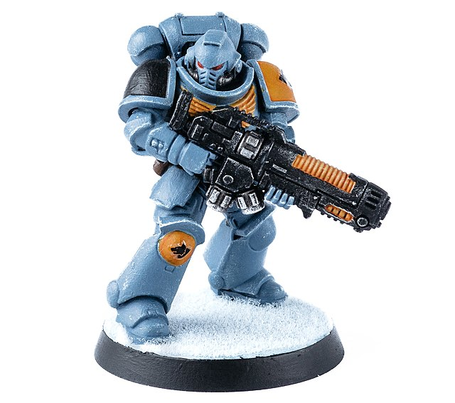
Історія вибору напрямку
Я навчаюсь у ІТ-Школі СМАРТ уже 3 роки, за цей час я побував на таких напрямках, як:
Програмування на мові Python
Моя мрія - стати розробником мобільних додатків.
Можна: своє фото, можна щось присвячене вашій професії мрії, або хоббі
uaitsmart.com

Slide 3
Онлайн запис
Мій проект це сайт, що зберігає ваші записи і ви зможете
Подивитись їх на любому приладі. Використані бібліотеки: Flask, SQLAlchemy.Мій проект буде корисним для вчителів, а також для людей, що часто переносять текстову інформацію на різні прилади.
uaitsmart.com

Slide 4
Інструкція користувачу
1.Зареєструйтесь
2.Запишіть вашу інформацію
3.За допомогою свого логіну відкрийте інформацію, що ви записали.
uaitsmart.com

Slide 5
Особливості проекту
1. Flask
2.SQLAlchemy
uaitsmart.com

Slide 6
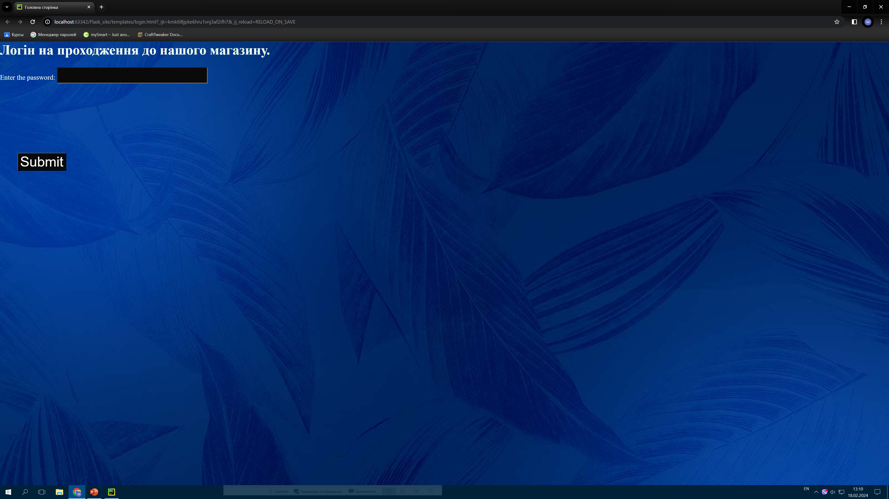
Світлини проекту
скрін
uaitsmart.com

Slide 7
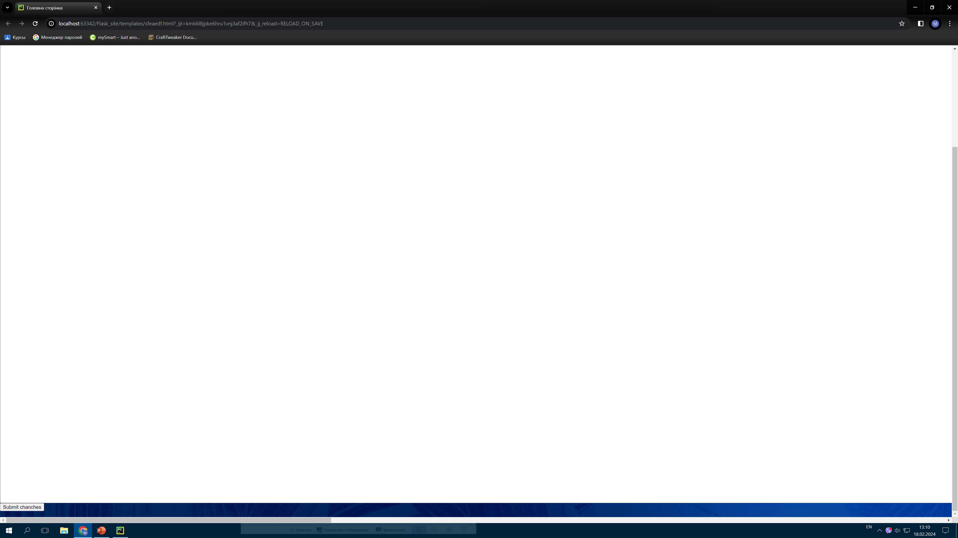
Світлини проекту
скрін
uaitsmart.com

Slide 8
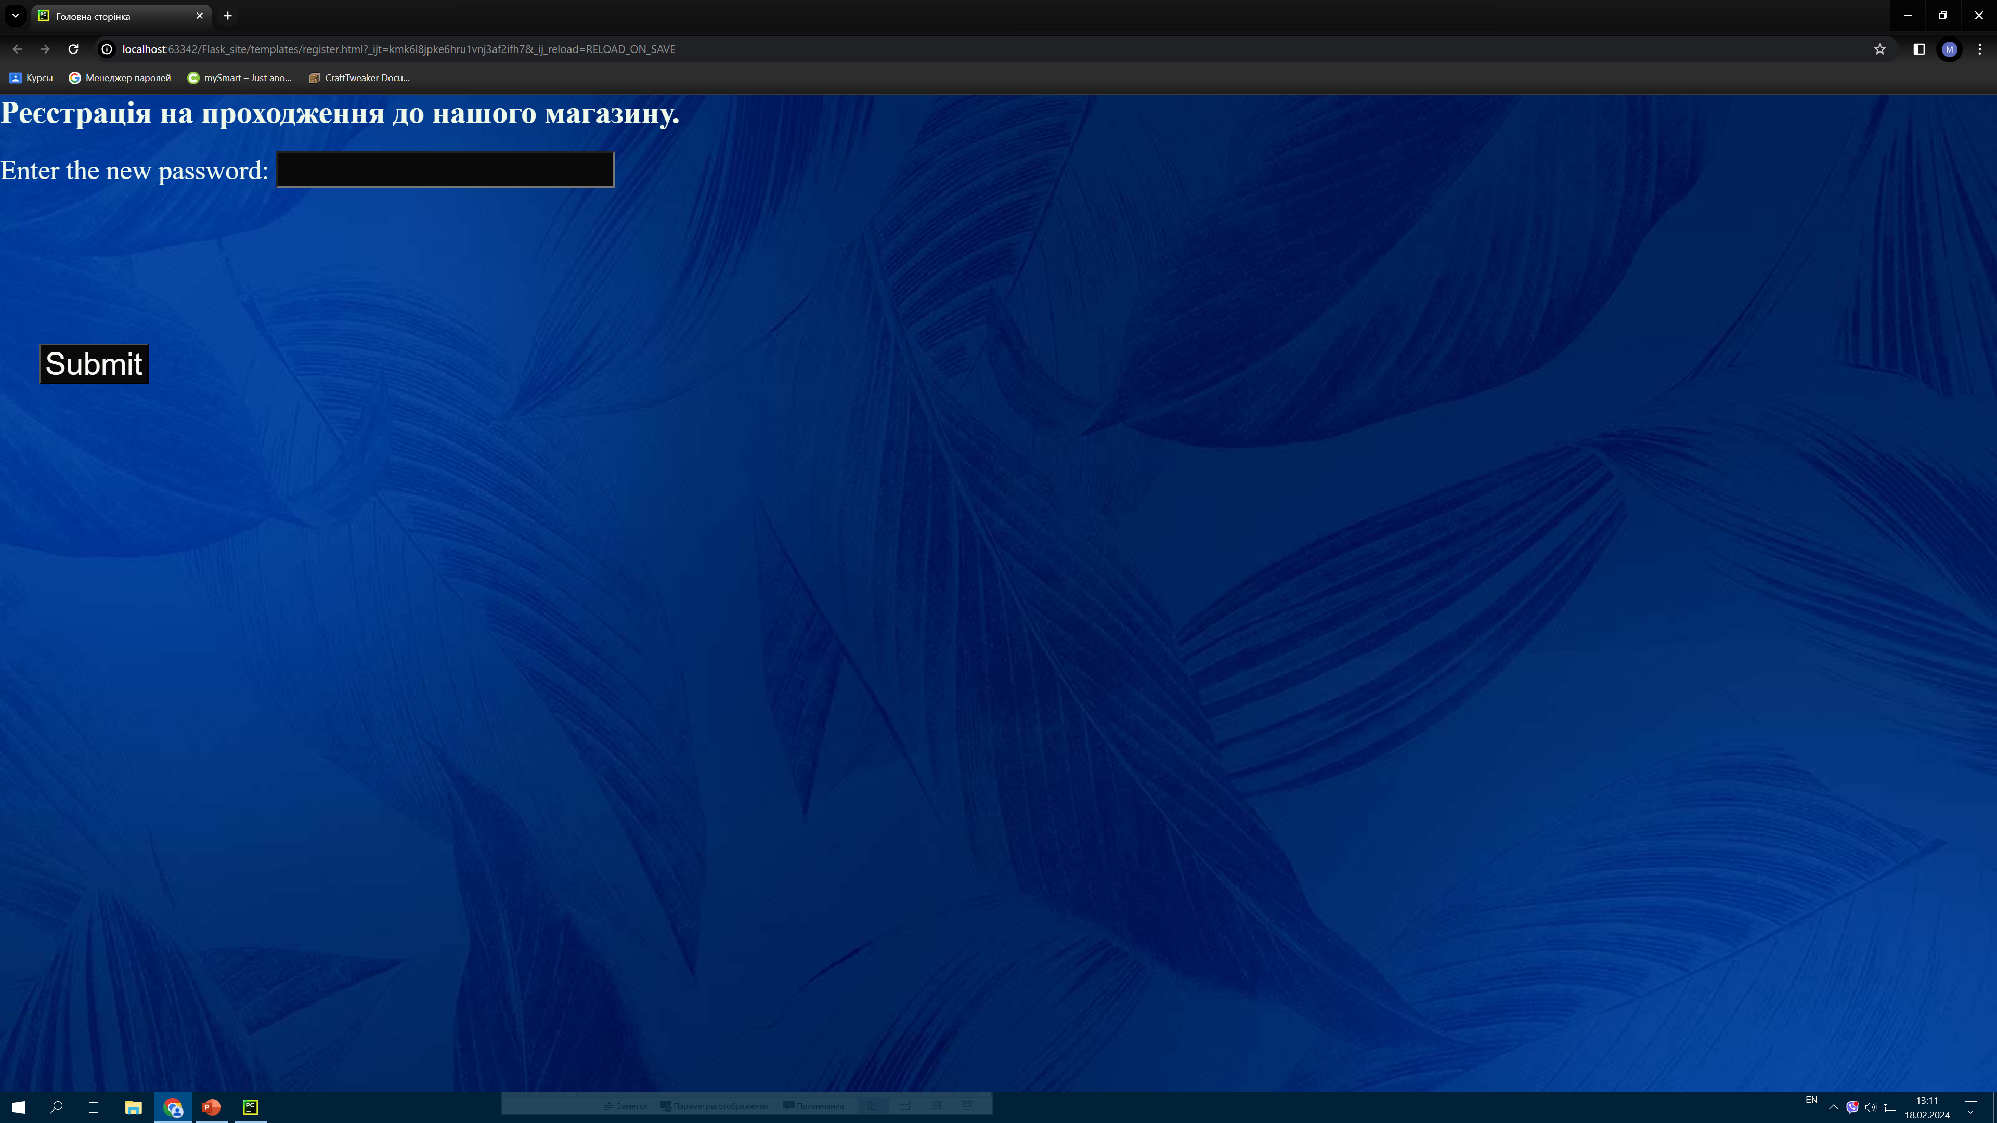
Світлини проекту
скрін
uaitsmart.com

Slide 9
Висновок
За час навчання на цьому курсі я навчився працювати з сайтами та мовою html. Я хочу вивчити поністю мову html. Найбільше мені сподобалось сидіти на уроках та слухати вчителя. У майбутньому я би хотів спробувати вивчити мову програмування C++.
uaitsmart.com

Slide 10
Дякую за увагу!
uaitsmart.com

